Slide 1
Windows 10에서 iTerm과 비슷하게 리눅스 사용하기
Korea Azure User Group
DEVSISTERS
남정현

Slide 2
오늘 살펴볼 내용
Windows 10에서 Linux를 사용한다는 것
어떻게 설치하고 사용하는가?
보통의 리눅스와 다른 점 살펴보기
콘솔 환경 설정하기
X Windows 기반 애플리케이션 실행해보기
한글 입력 도구 벼루 설치하고 사용하기
Visual Studio Code/IntelliJ IDEA 실행하기
간단한 Docker 컨테이너 실행해보기

Slide 3
Windows 10의 Linux 지원
Windows Subsystem for Linux가 정식 명칭
Windows 운영 체제가 Linux용 실행 파일을 처리하는 Subsystem입니다.
표준적인 Linux용 실행 파일들은 거의 모두 처리 가능

Slide 4
누가 사용하는가?
일상적으로 사용하는 Linux 기능의 대부분은
커널이나 하드웨어에 종속적이지 않습니다.
사용자 영역의 기능만 만족시킬 수 있다면
대부분 요구 사항이 해결될 수 있습니다.

Slide 5
만약
여러분이 주로 사용하는 OS가 macOS나 Linux라면
힘들여 Windows 10을 설치하실 이유가 없습니다.
커널 드라이버 개발, 하드웨어 연동이 목표라면
WSL은 적절한 선택지가 아닙니다.

Slide 6
무엇이 다르나?
비슷한 사례들 (1)
가상 컴퓨터, 듀얼 부팅, 별도 컴퓨터 등을 사용해서 관리하는 것은 확실함
메모리, CPU 사용을 더 많이함
서로 다른 환경 상에서 동시에 작업하기 여러모로 번거로움
파일 교환, 클립보드 사용 등

Slide 7
무엇이 다르나? (Cont.)
비슷한 사례들 (2)
Cygwin, MinGW 등의 대체 수단은 Linux와의 호환성을 위한 수단
macOS의 BSD 유닉스 역시 Linux와의 호환성을 고려한 환경
양쪽 모두 Linux 그 자체가 아닌 호환성 제공 계층

Slide 8
무엇이 다르나? (Cont.)
그러나 WSL은 Windows가 직접 리눅스 시스템을 구현한 것입니다.
실제 Linux 배포판을 WSL로 이식하여 실행합니다.
WSL과 실제 리눅스 사이에 x64 ELF 바이너리를 상호 교환할 수 있습니다.

Slide 9
무엇이 다르나? (Cont.)
또한 보통의 Linux 시스템과 다른 점이 더 있습니다.
여러 리눅스 배포판을 동시에 사용할 수 있습니다.
Windows 프로세스와 상호 작용할 수 있습니다.
서브 시스템이기 때문에, Windows의 보안 정책을 그대로 따릅니다.

Slide 10
설치하고 사용하는 방법
Windows 10 최신 버전 (2018년 4월 업데이트, 빌드 17134.x)으로 반드시 업그레이드하는 것이 좋습니다.
버전을 확인하려면 시작 메뉴 클릭 후 winver 명령을 입력하고 실행합니다.

Slide 11
설치하고 사용하는 방법 (Cont.)
시작 메뉴 또는 검색 기능을 이용하여 제어판을 엽니다.
프로그램 추가/제거 → Windows 기능 켜기/끄기 → Linux용 Windows 하위 시스템 체크 → 다시 시작

Slide 12
설치하고 사용하는 방법 (Cont.)
Microsoft Store에 가서 Ubuntu Linux를 검색어로 입력하고 설치합니다.

Slide 13
Ubuntu 18.04 (Bionic Beaver)를 찾으시나요?
기본으로 검색되는 Ubuntu Linux는 16.04 (Xenial Xerus) 입니다.
18.04 (Bionic Beaver)는 Store에서 별도로 다운로드할 수 있습니다.
이 슬라이드의 내용은 16.04를 기준으로 작성되었습니다.

Slide 14
서버 버전의 경우
Windows 10 2018년 4월 업데이트의 Windows Server 버전은 Windows Server 1803 (SAC)입니다.
Azure에서는 테스트 목적으로 SAC 버전으로 VM을 만들 수 있어서 바로 테스트할 수 있습니다.
타 클라우드에서 SAC 버전을 사용하려면 정식 Windows Server 라이선스가 필요합니다. (예: AWS)
https://docs.microsoft.com/en-us/windows/wsl/install-on-server

Slide 15
서버 버전의 경우 (Cont.)
Windows Server 1709 이상에서는 (관리자 권한 PowerShell 필요)
Enable-WindowsOptionalFeature –Online –FeatureName Microsoft-Windows-Subsystem-Linux
기능 설치 후 서버 재시작을 하고, 아래와 같이 실행합니다.
Invoke-WebRequest -Uri https://aka.ms/wsl-ubuntu-1604 -OutFile ~/Ubuntu.zip –UseBasicParsing
Expand-Archive ~/Ubuntu.zip ~/Ubuntu
~/Ubuntu/ubuntu.exe
Docker Container에서는 사용 불가

Slide 16
처음 설치한 후 해야 할 일
사용자 ID와 비밀 번호를 지정합니다.
Windows OS의 것과는 무관합니다.
su 명령 실행 시에만 필요합니다.
그리고, 패키지 업데이트를 꼭 해야합니다.
sudo apt update
sudo apt -y upgrade
sudo apt -y autoremove

Slide 17
보통의 리눅스와 다른 점 살펴보기
/mnt/c 디렉터리의 존재
WSL 입장에서 NTFS 파일 시스템에 접근 가능
Windows에서는 리눅스 배포판 파일 시스템 접근 시 주의 필요
Win32 프로그램의 실행
$(wslpath c:/windows/system32/winver.exe)
리눅스 프로그램의 실행
%windir%\system32\bash.exe -c "/usr/bin/vi"

Slide 18
보통의 리눅스와 다른 점 살펴보기 (Cont.)
다중 배포판 관리
Ubuntu, Debian, SUSE, openSUSE, Kali
기본이 되는 배포판을 지정이 필요
명시적으로 바꾸려면 wslconfig 유틸리티를 사용합니다.
bash.exe는 이렇게 선택된 기본 배포판을 호출합니다.
배포판이 제공하는 개별 exe 파일을 대신 사용 가능

Slide 19
보통의 리눅스와 다른 점 살펴보기 (Cont.)
손쉬운 재설치
앱 설정에서 해당 배포판 앱을 찾은 다음 초기화 버튼을 눌러 재설정 가능
서버 버전의 경우에는
wslconfig /unregister로 배포판 제거 후,
압축 파일을 다른 곳에 풀어 새로 등록하기만 하면 됩니다.

Slide 20
콘솔 환경 설정하기
기본으로 제공되는 bash 셸 대신 zsh 셸과 agnoster 테마를 설정해보겠습니다.
작업 요약
Windows 콘솔 튜닝
Bash 프로파일 업데이트
ZSH 설치 및 agnoster 테마 적용

Slide 21
Windows 콘솔 튜닝
글꼴과 색상에 관한 문제
가독성이 매우 나쁩니다.
또한 Powerline 지원이 빠져있습니다.

Slide 22
Windows 콘솔 튜닝 (Cont.)
Powerline 패치 글꼴 설치
네이버 D2Coding 1.3.1 폰트 추천
https://github.com/naver/d2codingfont
그 외 Powerline 글꼴
https://github.com/powerline/fonts

Slide 23
Windows 콘솔 튜닝 (Cont.)
콘솔 기본 서체 변경
D2Coding이 아닌 다른 서체인 경우에만
콘솔 실행 후 chcp 437 명령을 먼저 실행 (중요)
코드 페이지에 따라 대화 상자에서 선택할 수 있는 서체가 다름
D2Coding을 사용하는 경우
콘솔 제목 표시줄 오른쪽 클릭 후 속성 메뉴 클릭
변경하려는 Powerline 서체를 선택하고 크기 조정 후 저장

Slide 24
Windows 콘솔 튜닝 (Cont.)
ColorTool 및 iTerm2 컬러 스키마 적용
https://github.com/Microsoft/console/releases 에서 다운로드
적당한 위치에 압축 해제 (예: C:\Tools\Console)
http://iterm2colorschemes.com/ 에서 컬러 스키마 파일 다운로드
압축 파일 안의 schemes 디렉터리의 파일들을 C:\Tools\Console\schemes 로 압축 해제

Slide 25
Windows 콘솔 튜닝 (Cont.)
컬러링 변경
C:\Tools\Console\colortool.exe –b <Scheme Name> 과 같이 실행
예: C:\Tools\Console\colortool.exe –b campbell
Scheme Name은 schemes 폴더에서 확장명을 제외한 파일 이름
파일 이름에 공백이 있는 경우 따옴표로 이스케이프 처리 (예: “Pro Light”)
실행 후 콘솔 제목 표시줄 오른쪽 클릭 후 속성 메뉴 클릭 → 확인 버튼 클릭
이 작업을 하지 않으면 현재 콘솔 창에만 색상 설정이 유지됨
추천 컬러링
Campbell: DOS, PowerShell, Bash 셸 모두에서 잘 보이는 컬러링

Slide 26
Windows 콘솔 튜닝 (Cont.)
적용 예시

Slide 27
콘솔 환경 설정하기
옵션 탭에서
커서 크기: 크게
버퍼 크기: 999
버퍼 수: 999
빠른 편집 모드, 삽입 모드, Ctrl 바로 가기 키 사용, 붙여 넣기 시 클립보드 내용 필터링 체크
줄 바꿈 선택 사용, 확장된 텍스트 선택 키 사용 체크
레거시 콘솔 사용 체크 해제

Slide 28
콘솔 환경 설정하기 (Cont.)
레이아웃 탭에서
높이: 9999
크기 조정 시 텍스트 출력 줄 바꿈 체크
너비: 132
높이: 43

Slide 29
ZSH + Agnoster 설치
이제 zsh와 agnoster 테마를 설치합니다.
apt install -y zsh
vi ~/.bashrc
가장 아래쪽 줄에 다음 코드를 추가 후 저장 (:wq)
zsh
vi ~/.zshrc
ZSH_THEME 변수에 “agnoster” 대입 후 저장 (:wq)
모든 과정을 수행한 다음 bash 셸을 다시 시작합니다.

Slide 30
ZSH+Agnoster 적용 예시

Slide 31
BYOBU 사용하기
기본으로 설치되는 BYOBU의 문제점
상태 표시줄 위젯의 폭 계산이 Windows 콘솔의 레이아웃 설정과 맞지 않음
이 문제를 해결하기 위해서는
byobu-config 실행
Status Notification을 모두 해제
필요한 항목만 켜면서 체크하는 것이 좋습니다.

Slide 32
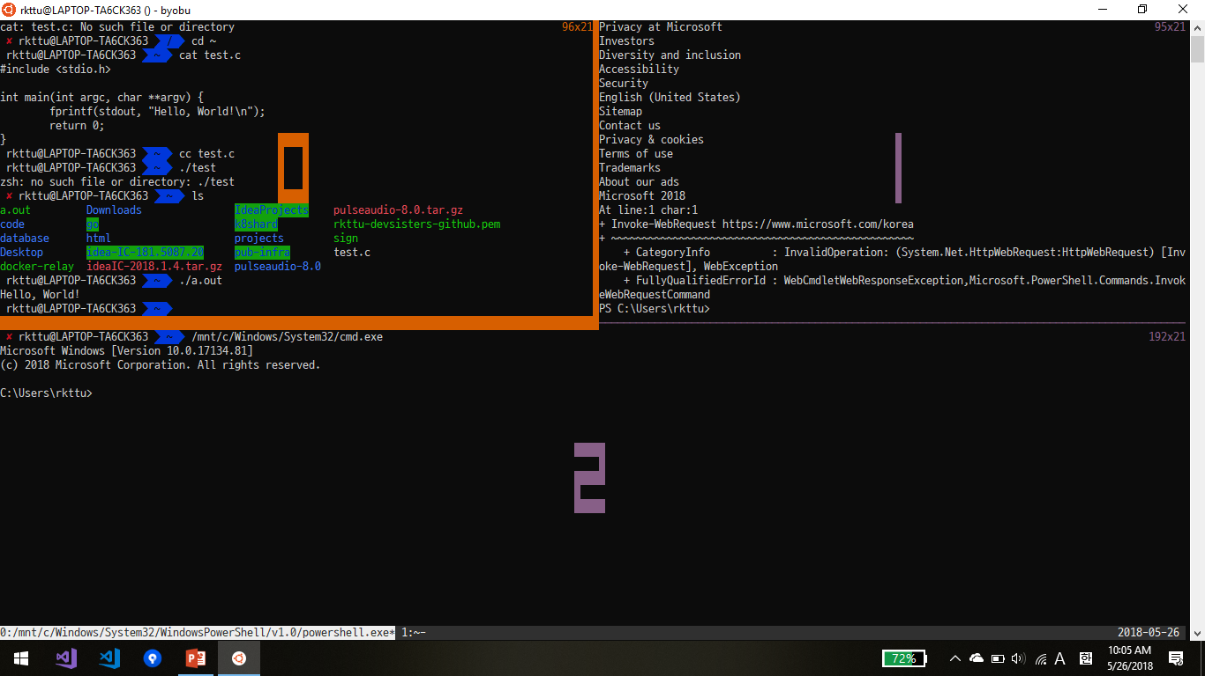
ZSH+Agnoster+ Byobu 적용 예시
WSL 환경을 사용하기 때문에 Byobu 안에서 자유롭게 Command Line을 선택해서 쓸 수 있습니다.
0: ZSH+Agnoster
1: Powershell
2: Windows Command Prompt

Slide 33
X11 앱 실행하기
공식적으로 X11 앱은 WSL에서 지원 안 함.
대신 Windows용 X11 디스플레이 서버를 이용
그래픽 가속, 사운드, 한글 입력 등에 문제
X11 디스플레이 서버: VCXSRV, XMING 등
VCXSRV의 사용을 추천합니다.
아래 URL에서 다운로드 및 설치할 수 있습니다.
https://sourceforge.net/projects/vcxsrv/

Slide 34
VCXSRV 실행 방법
설치 후 시작 메뉴에서 검색
실행하면 트레이 아이콘에 표시됨

Slide 35
Ubuntu Linux 구성하기
~/.bashrc 파일을 편집
export DISPLAY=0:0
export LIBGL_ALWAYS_INDIRECT=1
X11 앱 패키지 설치
sudo apt -y install x11-apps
Bash 셸을 다시 시작한 후 테스트
xeyes&

Slide 36
한글 입력 도구 벼루 구성하기
참고 자료: https://bit.ly/2IcoAfc
다음의 명령을 입력합니다.
sudo apt -y install uim uim-byeoru
테스트를 위하여 firefox도 설치합니다.
sudo apt -y install firefox
한글 글꼴과 로캘도 같이 설치합니다.
sudo apt -y install language-pack-ko
sudo locale-gen ko_KR.UTF-8
sudo apt -y install fonts-unfonts-core fonts-unfonts-extra fonts-baekmuk fonts-nanum fonts-nanum-coding fonts-nanum-extra

Slide 37
한글 입력 도구 벼루 구성하기 (Cont.)
~/.bashrc 파일에 다음 내용을 추가하고 저장한 뒤, 다시 시작합니다.
export XIM=uim
export XMODIFIERS=@im=uim
export UIM_CANDWIN_PROG=uim-candwin-gtk
export GTK_IM_MODULE=uim
export QT_IM_MODULE=uim
if [ $SHLVL -eq 1 ]; then
uim-xim &
fi

Slide 38
한글 입력 도구 벼루 구성하기 (Cont.)
uim-pref-gtk 명령을 실행한 뒤, 다음과 같이 구성합니다.
화면 좌측에서 Global Settings 클릭
Specify Default IM 체크
Default Input Method로 Byeoru 선택
Enable Input Method Toggle By Hotkey 체크
Apply 버튼 클릭
OK 버튼 클릭
Firefox 실행 후 Shift+Space 키로 한국어 입력 상태로 변경하여 테스트해봅니다.

Slide 39
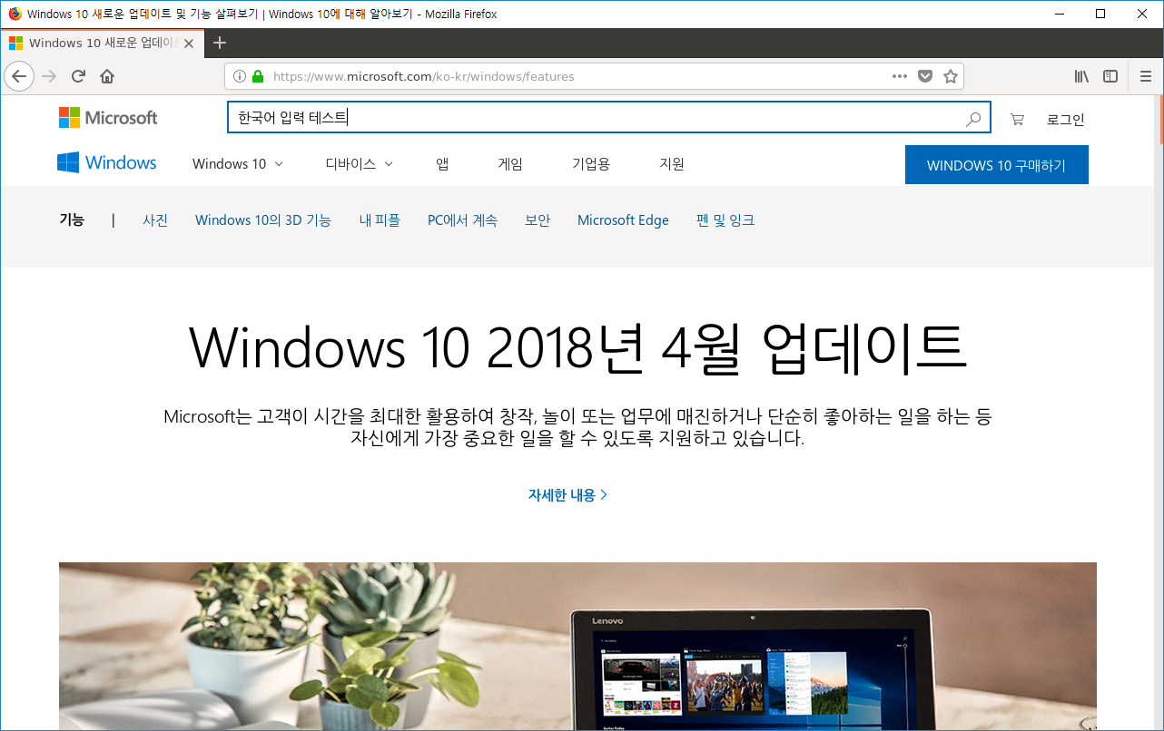
한글 입력 도구 벼루 구성하기 (Cont.)
한국어 입력과 영어 입력을 번갈아 가면서 쉽게 할 수 있습니다.

Slide 40
Visual Studio Code 실행하기
Visual Studio Code는 Electron으로 제작됨
Electron은 WebKit 엔진 기반의 Wrapper
WebKit 엔진은 3D 가속과 멀티미디어 기능을 전제로 함
그런 이유로 실행이 까다로움
우선은 공식 웹 사이트의 안내에 따라 설치
https://code.visualstudio.com/

Slide 41
설치 후 해야 할 일
(중요) 관리자 모드로 WSL 실행 후 DBUS 데몬 시작
sudo service dbus start
Visual Studio Code 실행
code
PROFIT!

Slide 42
Chrome도 같습니다.
명령어 실행
wget https://dl.google.com/linux/direct/google-chrome-stable_current_amd64.deb
sudo dpkg -i google-chrome-stable_current_amd64.deb
google-chrome

Slide 43
IntelliJ IDEA 실행하기
https://download.jetbrains.com/idea/ideaIC-2018.1.4.tar.gz 에서 파일을 받고, 압축을 푼 다음, idea.sh 파일을 실행하세요.
다른 JetBrains의 IDE도 같은 방법으로 실행할 수 있습니다.

Slide 44
Docker 컨테이너 실행하기
들어가기 전에
공식적으로 WSL은 Docker 컨테이너의 실행을 지원하지 않습니다.
안정적으로 Docker를 실행하려면 실제 Linux 환경에서 실행해야 합니다.
편의 상, 그리고 관심있으신 분들을 위한 소개입니다.
Docker 버전 선택
Docker 17.03 버전에서 테스트한 내용입니다.

Slide 45
Docker 컨테이너 실행하기 (Cont.)
다음과 같이 Docker를 설치하고, 버전을 고정시킵니다.
curl https://releases.rancher.com/install-docker/17.03.sh | bash
sudo usermod -aG docker $USER
sudo apt-mark hold docker-ce

Slide 46
Docker 컨테이너 실행하기 (Cont.)
WSL Bash를 관리자 모드로 실행시키고 아래 명령을 입력합니다.
sudo service docker start
그 다음 관리자 모드로 실행 시킨 WSL Bash를 닫고 docker 명령을 사용합니다.
docker run -d -p 80:80 nginx
wget http://localhost

Slide 47
Docker 컨테이너 실행하기 (Cont.)

Slide 48
Windows 네트워크 → Docker Proxy

Slide 49
Docker Proxy → Container NGINX

Slide 50
마무리
WSL은 Windows에 많은 변화를 가져다 주었습니다.
또한 WSL은 꾸준히 계속 개선되어 나가고 있습니다.
약간의 콘솔 튜닝을 적용하면 Windows도 iTerm처럼 쓸 수 있습니다.
서버 버전의 Windows에서도 WSL을 사용할 수 있습니다.

